Slide 1
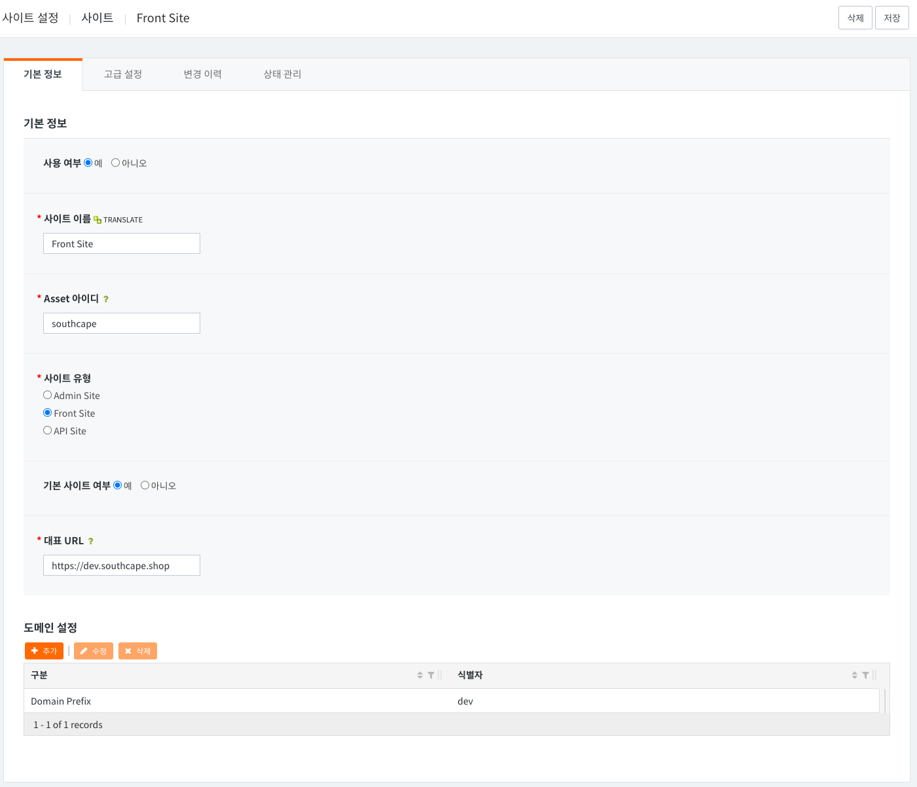
1
2
3
4

Slide 3
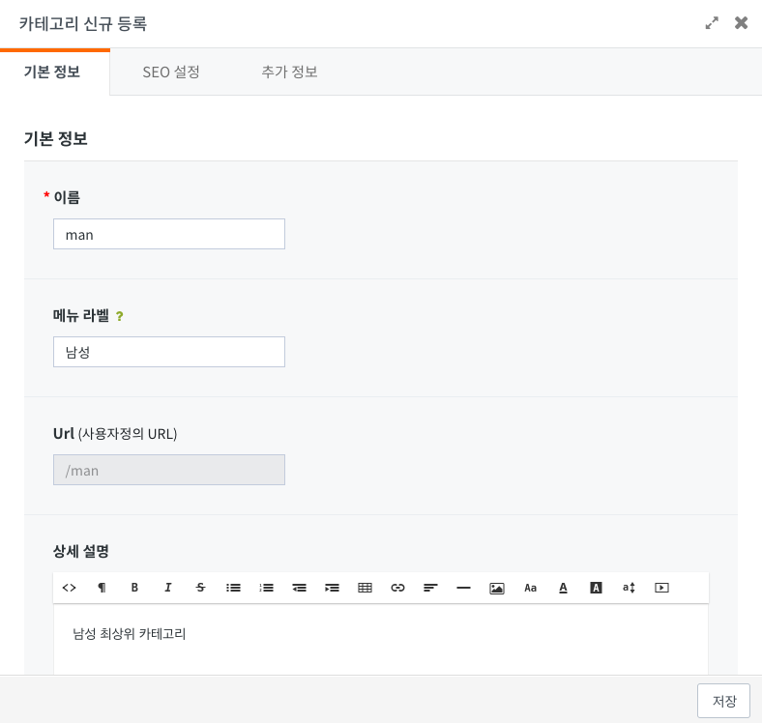
2

Slide 4
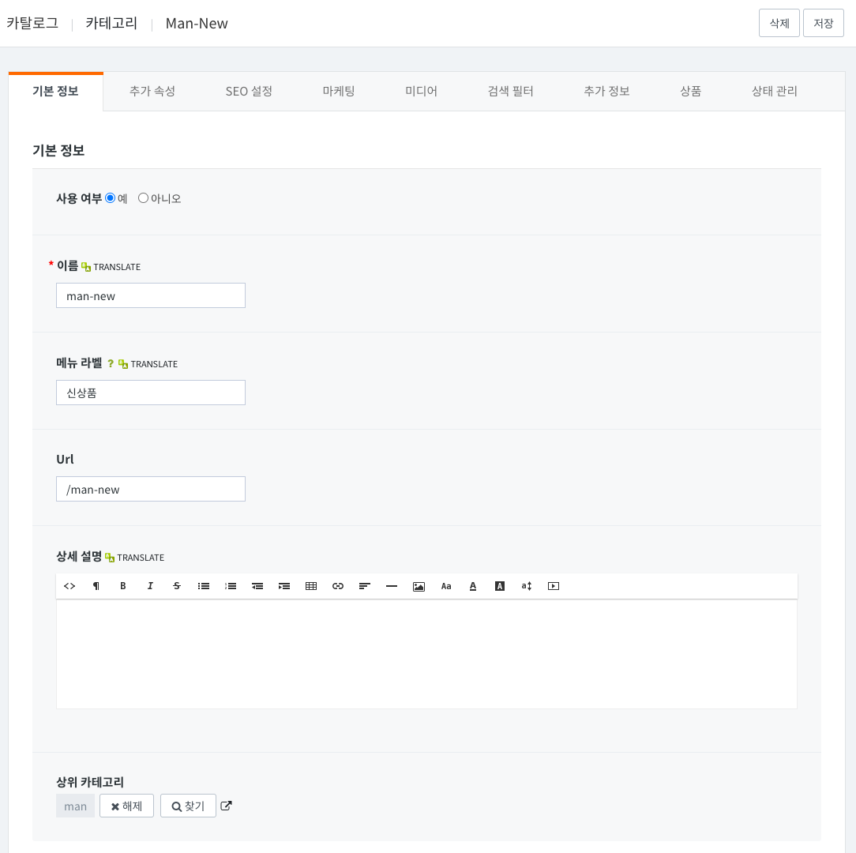

Slide 5
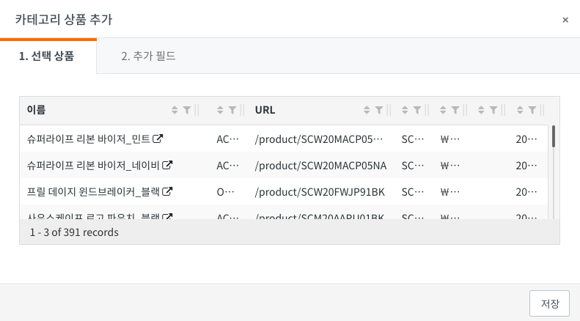

Slide 6
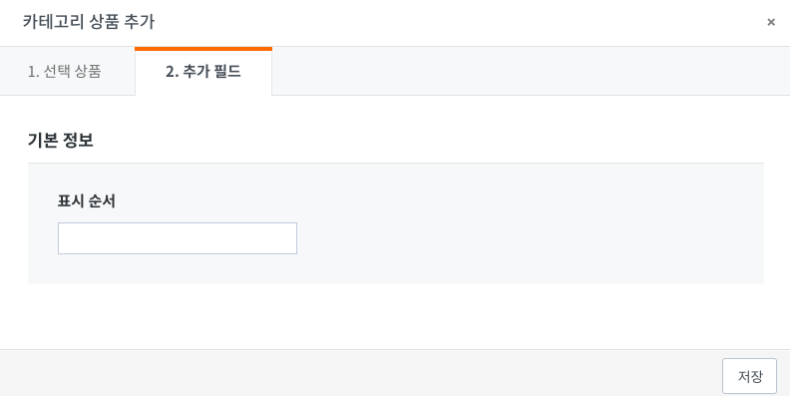

Slide 7
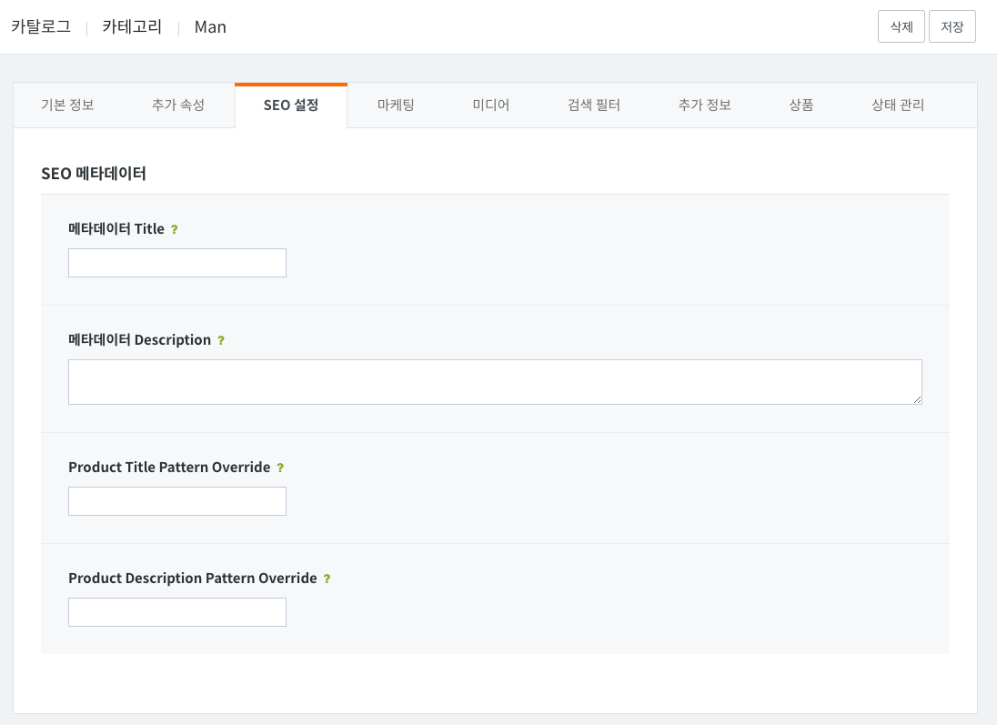
1
2
3

Slide 9
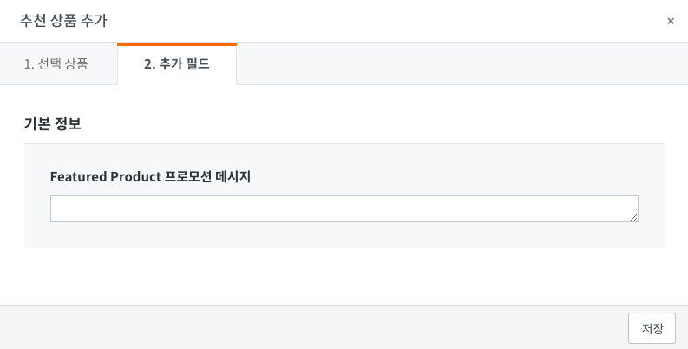
2

Slide 10
SKU
1:N 상품 SKU
상품
카테고리
1:N 상품 기본 카테고리
M:N 상품 – 상품 옵션 매핑
M:N SKU – 상품 옵션값
매핑
M:N 카테고리 하위 상품 매핑
상품
옵션
상품
옵션값
1:N 상품 옵션 값

Slide 11
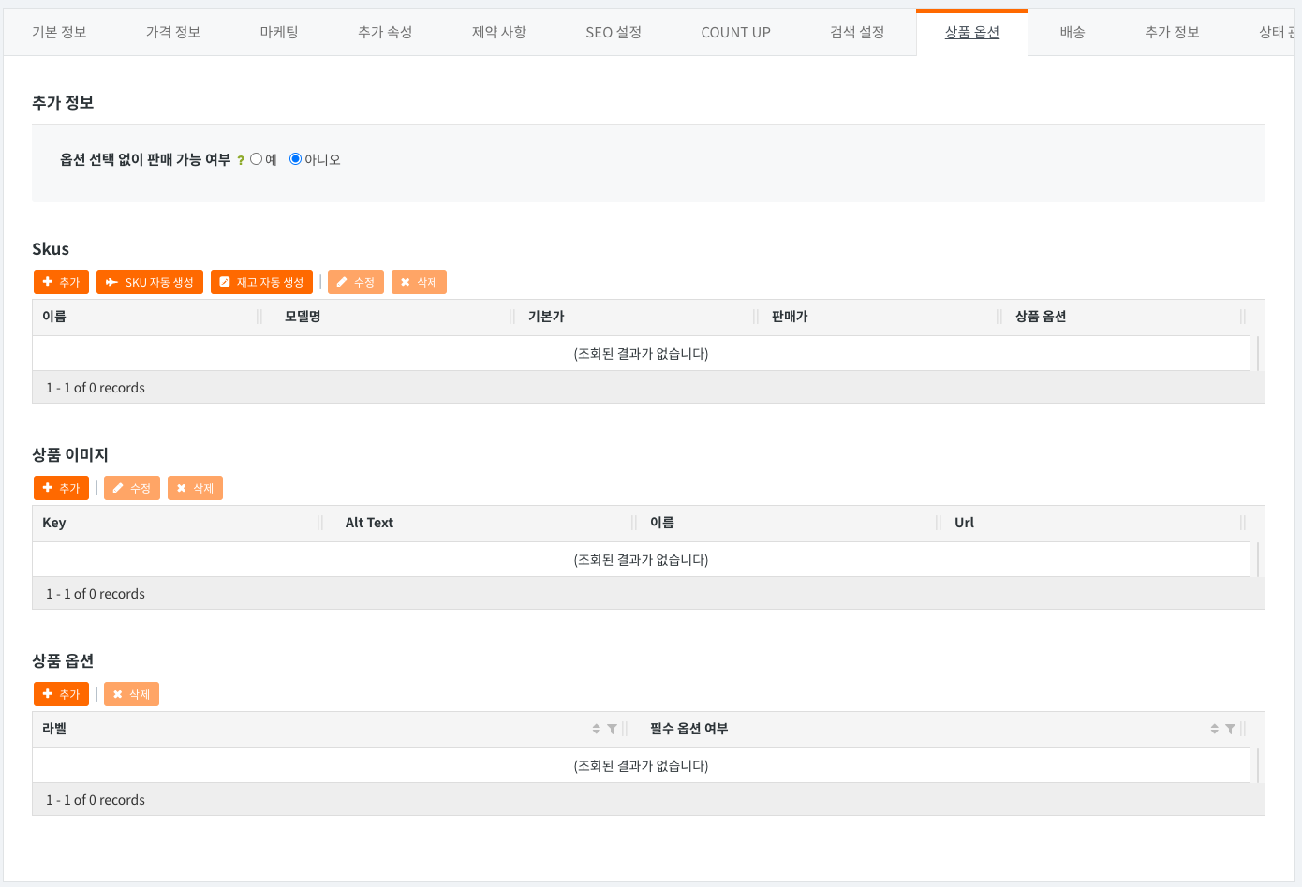

Slide 12
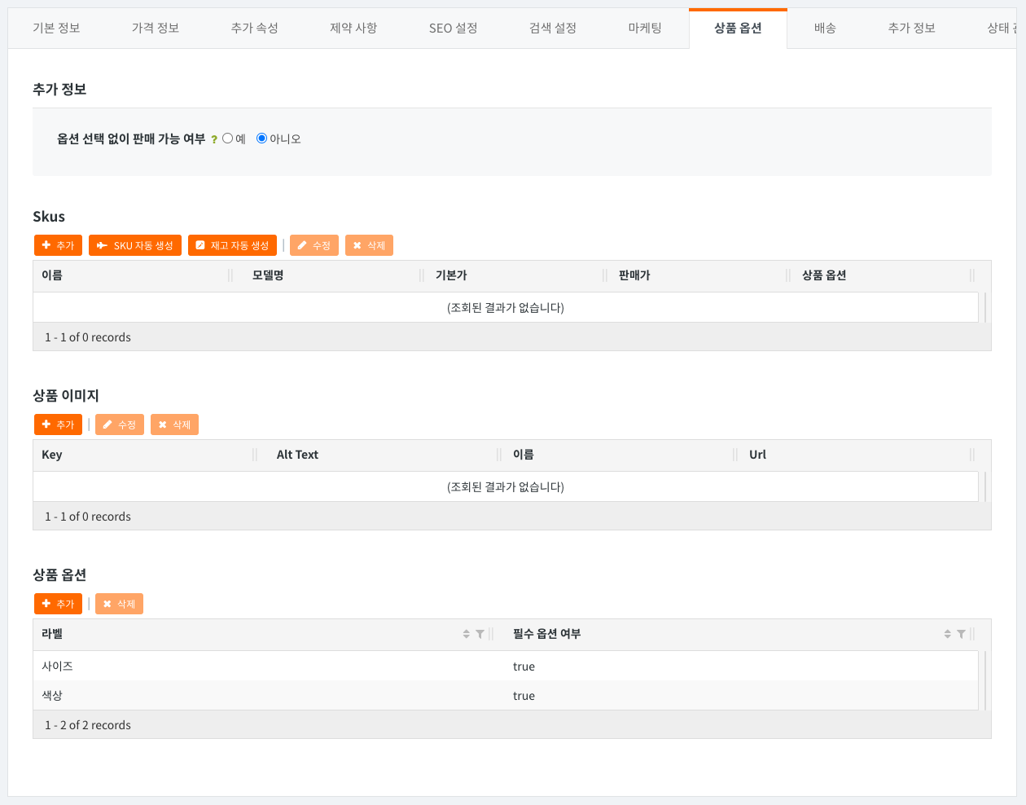

Slide 13
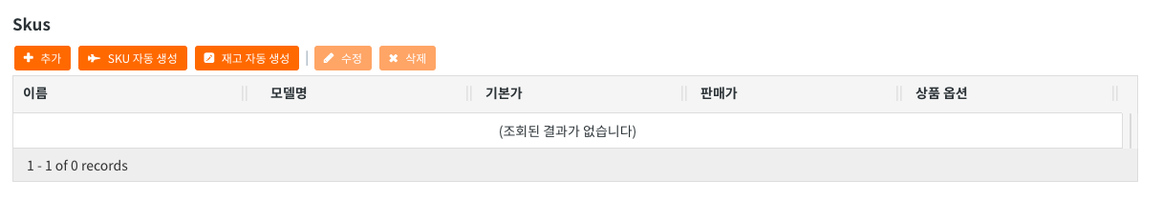
2
3
1

Slide 14
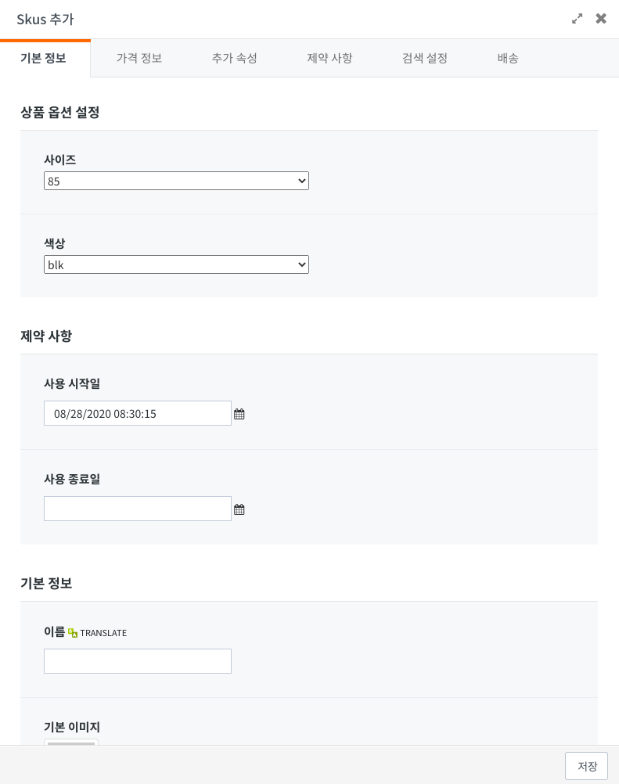

Slide 16
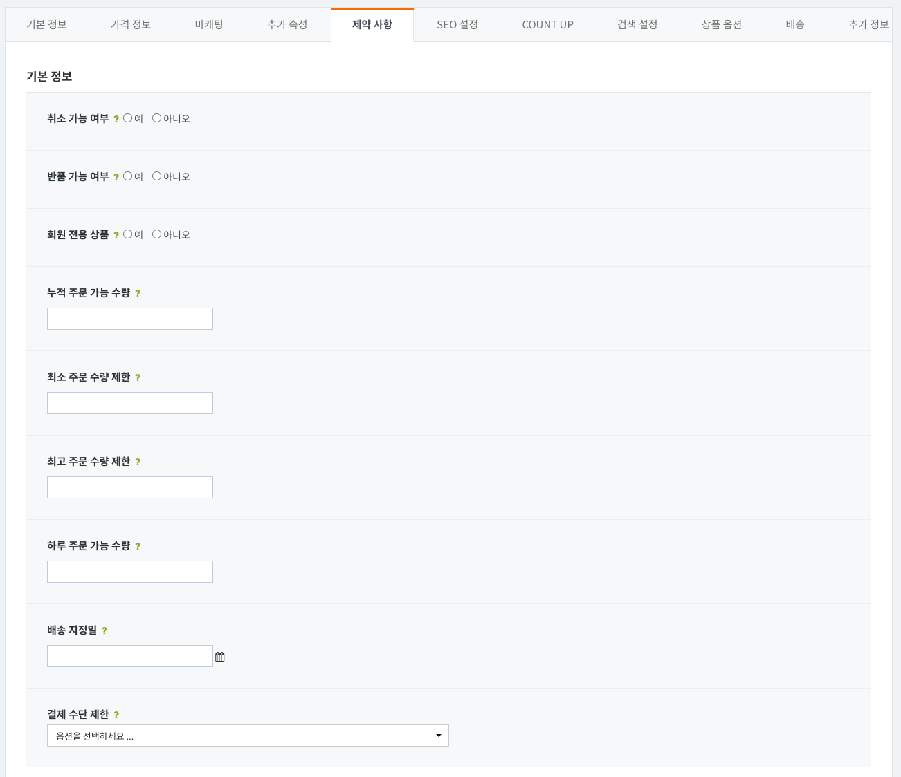

Slide 17
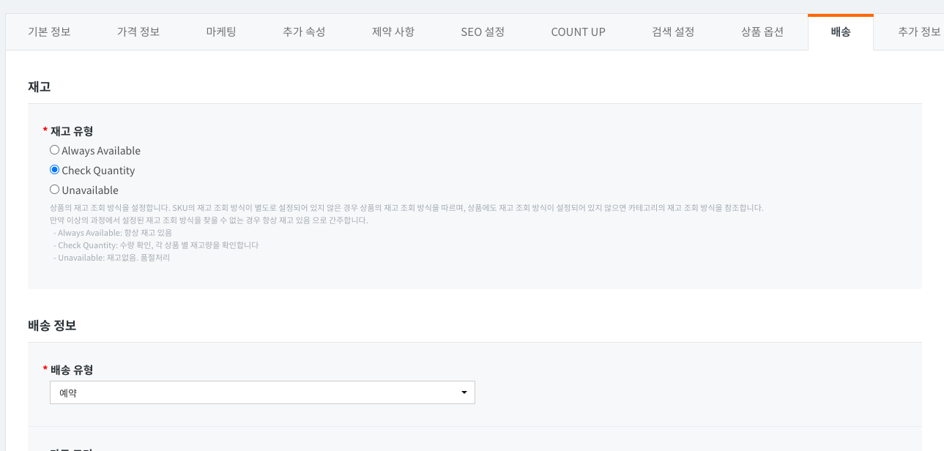

Slide 18
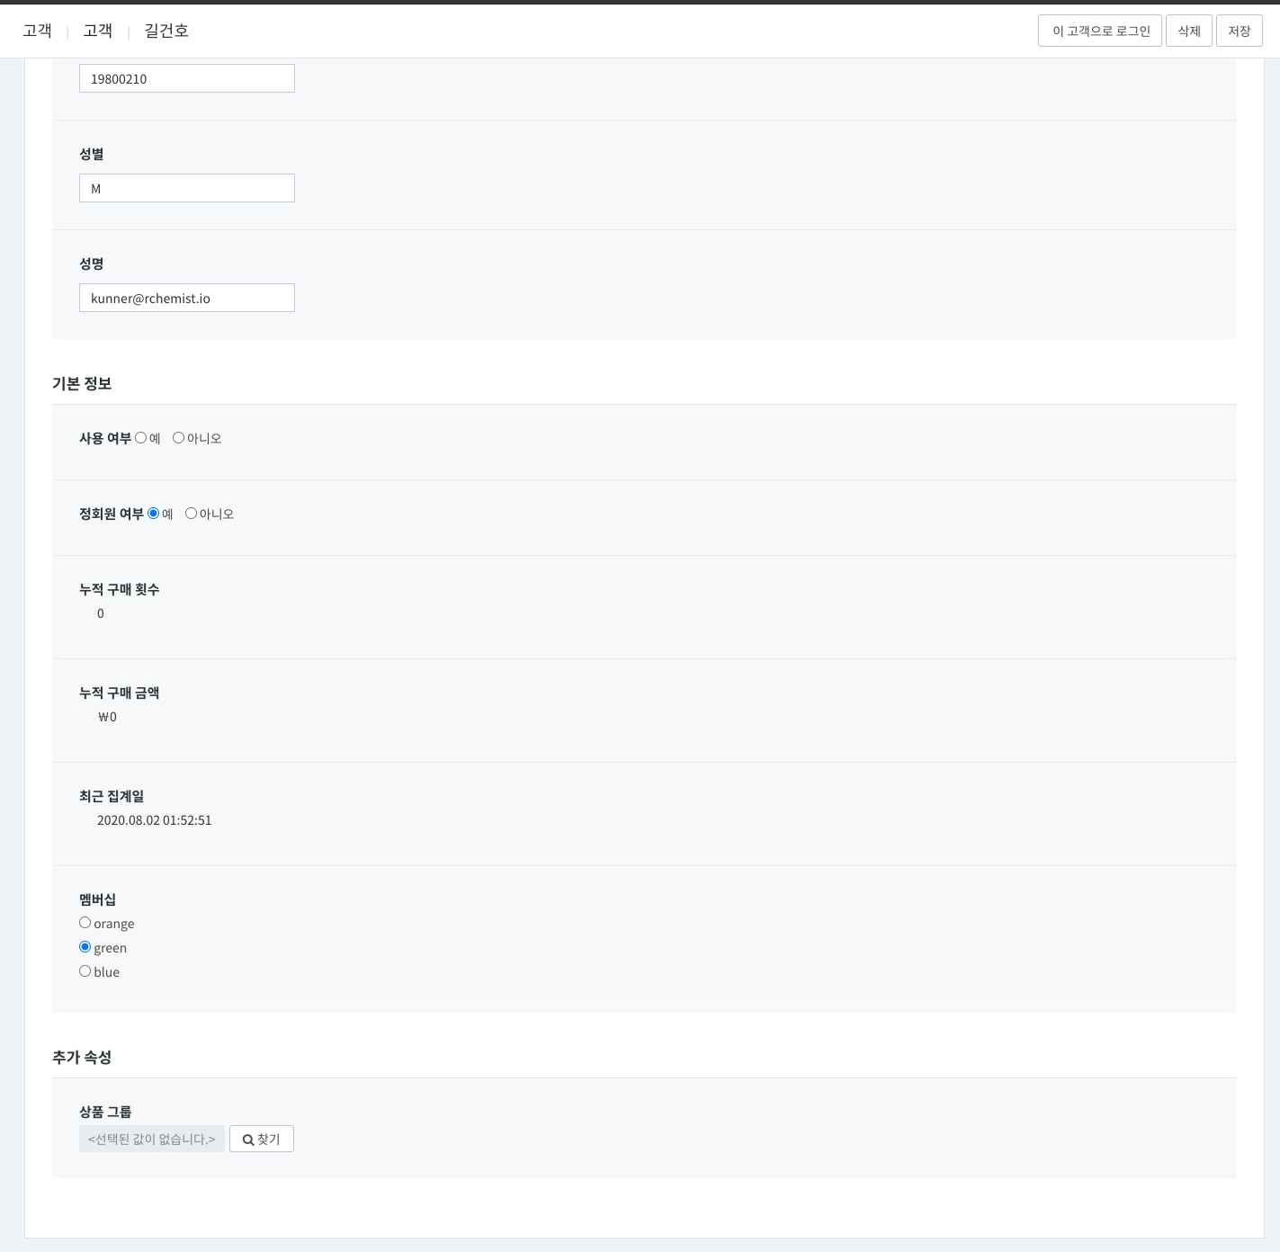

Slide 19
Catalog
Database
Indexing
Service
Catalog
정보 조회
Solr. Document
생성
Solr.
Documents
Category
요청 분석
Category
목록/검색
Browsing
유형
Catalog Browsing 요청
통합 검색
Search
Service

Slide 20
Catalog
Database
Indexing
Service
Catalog
정보 조회
Solr. Document
Indexing Batch
Solr.
Documents

Slide 21
Search Facet
Service
1
Catalog
Database
Catalog 정보
인덱스 필드
카테고리
검색 필터 설정
3
카테고리
목록/검색
카탈로그
브라우징 요청
Browsing
유형
카테고리 ID
카테고리 검색 필터
검색어
Indexing
Service
2
검색 필드
리디렉션
Search
Service
Solr.
Documents
통합 검색
검색 결과
배치로 Solr. Document 생성
검색 결과
Search
Result

Slide 22
검색 대상 필드의 기준 정보
Search Field
Solr Document
인덱싱 기준 정보
검색 대상 필드
설정 정보
Index Field
Search Facet

Slide 23
최초 검색 결과
검색 결과 필터
필터된 검색 결과
사용 가능한
검색 필터 조회
요청된
검색 필터 조회

Slide 24
매장 본점
(픽업)
재고 요청
1
기본
배송 창고
(원격 배송)
배송 창고 I
(원격 배송)
배송 창고 III
(원격 배송)
배송 창고 II
(원격 배송)
2
재고 이동

Slide 25
SITE A
SITE B
SITE C

Slide 26
Catalog Browsing
Pricing Service
Order
주문 가격
상품 가격
주문 가격
주문 아이템 추가
(Add Cart)
주문 아이템 확정
결제 금액

Slide 27
…
제약 조건 확인
재고 확인
상품 (Product)
주문 상품 (Order Item)
가격 산정
(PricingWorkflow)
주문 아이템 추가
배송 아이템 추가
…
주문 아이템 추가 워크플로우
(Add to Cart)

Slide 28
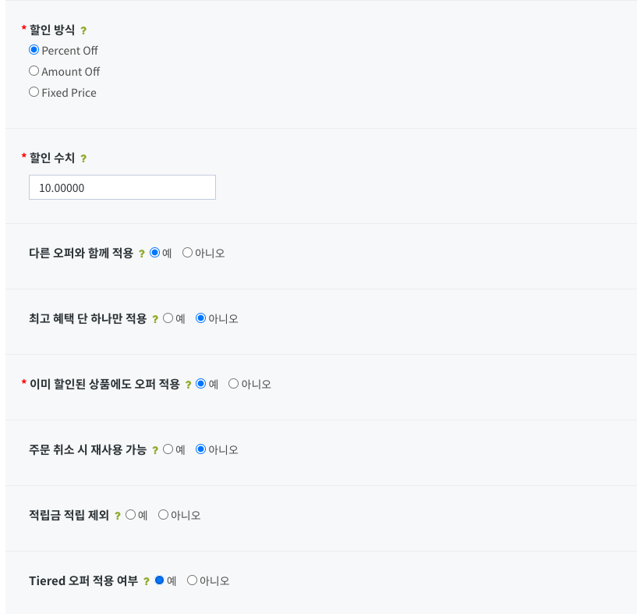
1
2

Slide 29
오퍼
코드
오퍼
다운로드
1
다운로드 가능한
오퍼 목록
오퍼
PDP
2
고객 할당
오퍼
3
오퍼 다운로드
자동 적용 오퍼
4
주문서
5
오퍼 코드 입력
고객 할당 오퍼 선택

Slide 30
웹훅
오퍼코드
자동 생성
자동 생성
정보 조회
웹훅
조건
판단
주문 완료
상품 A 구매 여부
웹훅 서비스 실행
오퍼코드
생성 후 전송
오퍼코드 저장
오퍼코드

